Slide 1
Chapter 01 메타버스의 개요
메타버스의
정석

Slide 2
1. 메타버스 정의 및 개념
2. 메타버스 속성
3. 메타버스 특징
4. 메타버스 1.0 & 2.0
5. 메타버스 5가지 코어
6. 웹 3.0과 메타버스
7. 메타버스 플랫폼과 쟁점

Slide 3
01
메타버스 정의 및 개념

Slide 4
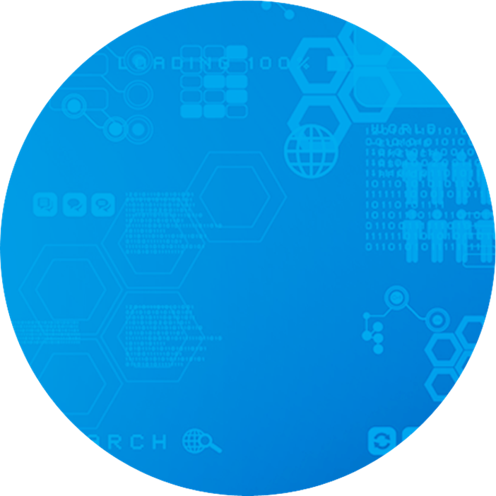
메타버스가 지금 다시 관심을 받게 된 이유
COVID-19
기술의 고도화
디지털 네이티브
5G / 클라우드 AR / VR / MR 대화형 인공지능 게임엔진 등
비대면 인간관계
Z세대의 등장과 영향력 확대
얼마전까지 메타버스 강의는 이런 이유였으나,
이제는 모든 것이 가능해지는 또 하나의 세계로!

Slide 5
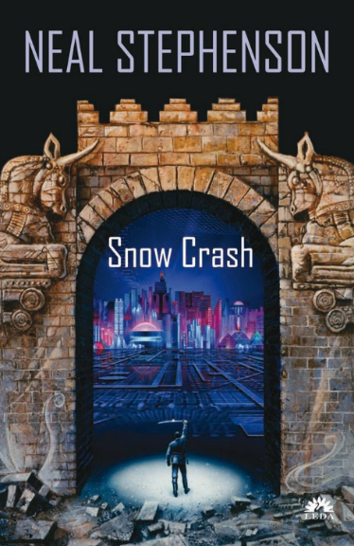

메타버스 용어의 유래
Meta(초월, 그 이상) + Universe(세상, 우주)
‘초월, 그 이상’을 뜻하는 그리스어 메타(Meta)와 ‘세상 또는 우주’를 뜻하는 유니버스(Universe)의 합성어
1992년 미국 SF 소설가 닐 스티븐슨의 ‘Snow Crash’란 소설에서 처음 사용
정의: ‘아바타’라는 용어와 함께, 실제 세계의 ‘우주(universe)’에 부합하는 인터넷 기반의 3D 가상세계를 메타버스라고 명명함
닐 스티븐슨 (Neal Stephenson)
<출처> https://www.nytimes.com/2019/06/28/books/review /best-seller-neal-stephenson-fall.html

Slide 6
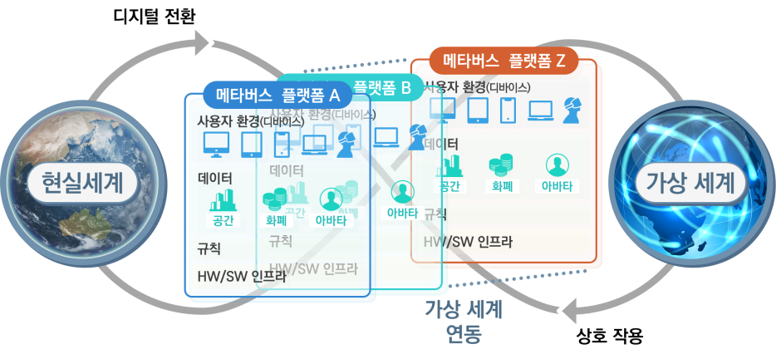
메타버스 개념의 이해

Slide 7
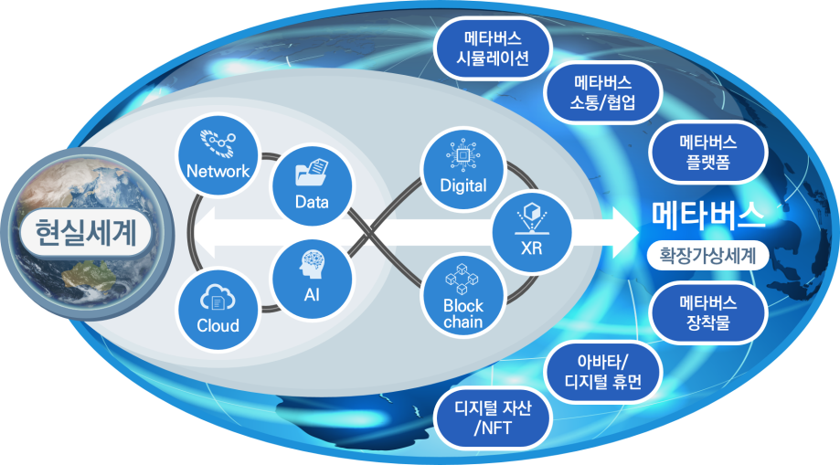
메타버스 구현 주요 기반 기술

Slide 8
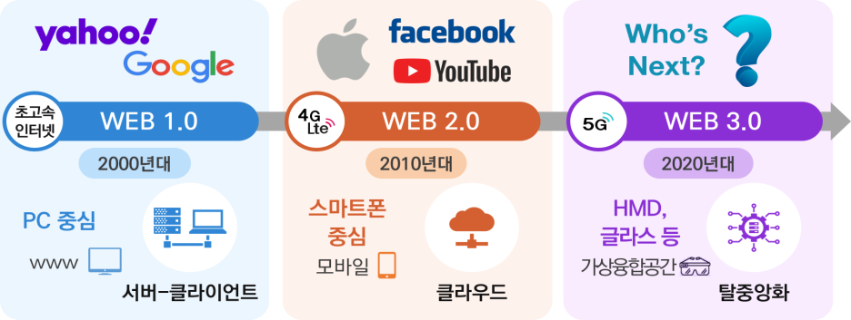
시대별 ICT 패러다임의 변화

Slide 9
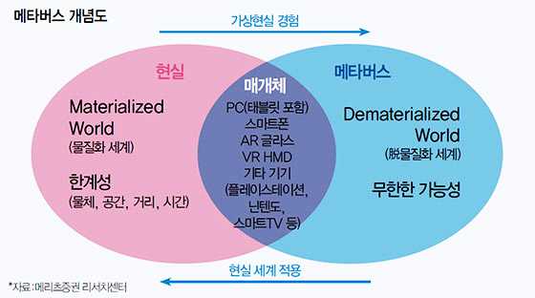
메타버스 개념도
<출처> 메리츠증권 리서치센터

Slide 10
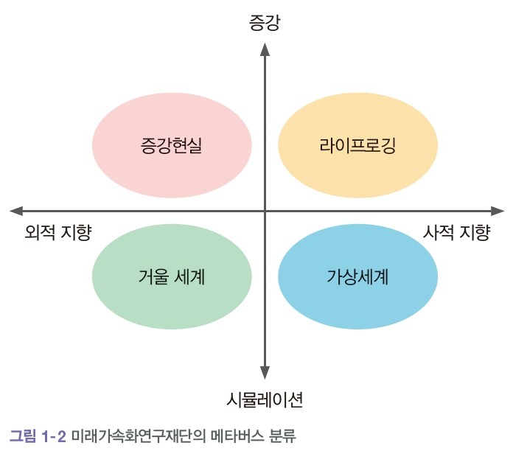
메타버스의 개념
메타버스의 분류

Slide 11
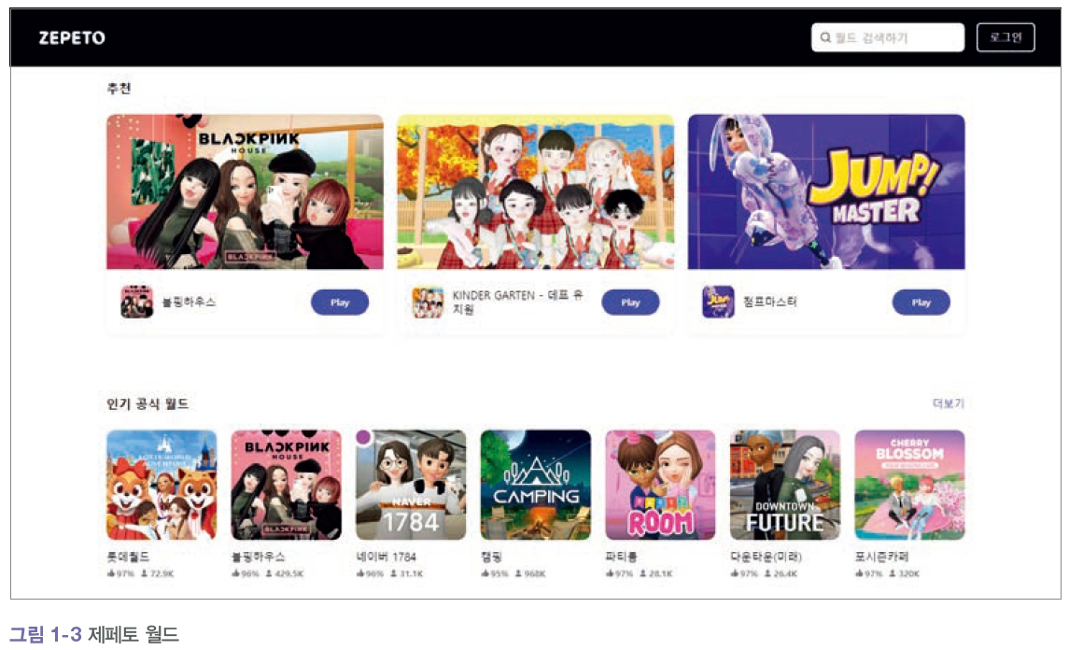
메타버스의 개념
1. 가상세계(Virtual Worlds)
제페토(Zepeto), 이프랜드(ifland)
다중 사용자 접속 지원, 사용자 간 상호작용 중요

Slide 12
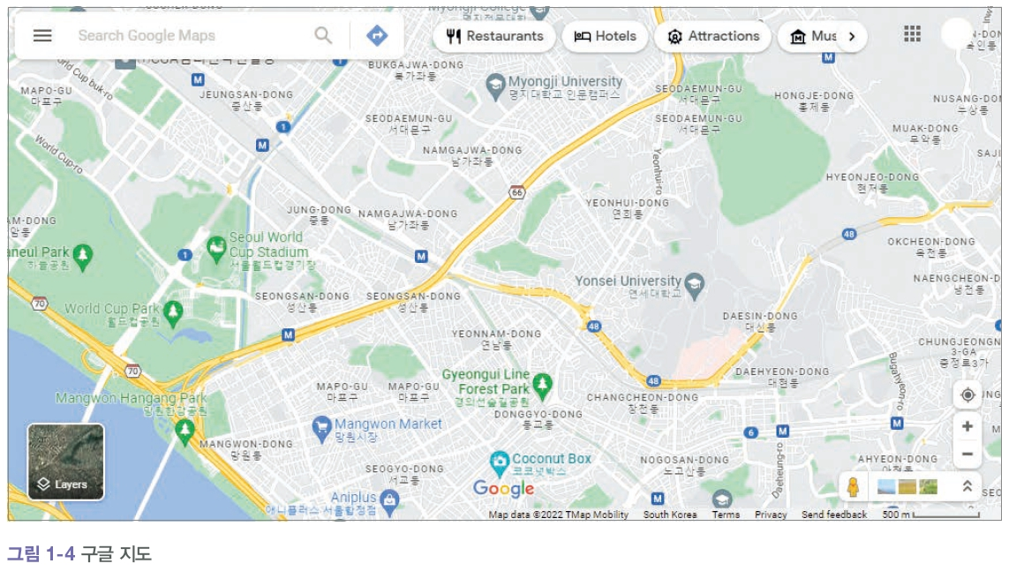
메타버스의 개념
2. 거울 세계(Mirror Worlds)
구글 지도
현실 세계를 가상공간에 구현
디지털 트윈(digital twin)

Slide 13
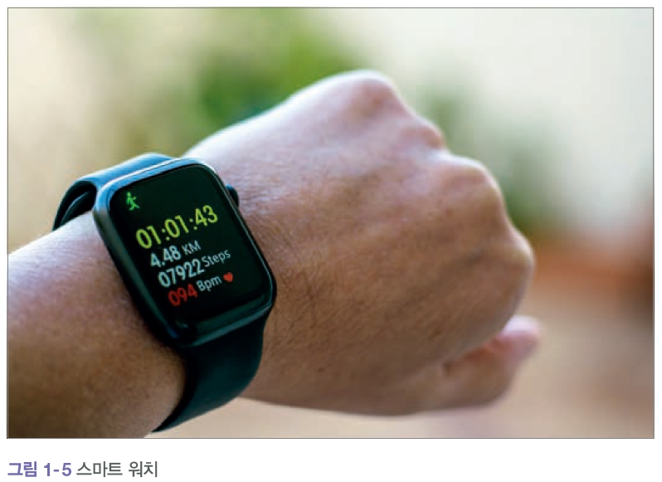
메타버스의 개념
3. 라이프로깅(Lifelogging)
소셜 네트워크 활동, 스마트 워치
개인의 일상 경험을 기록, 저장, 공유

Slide 14
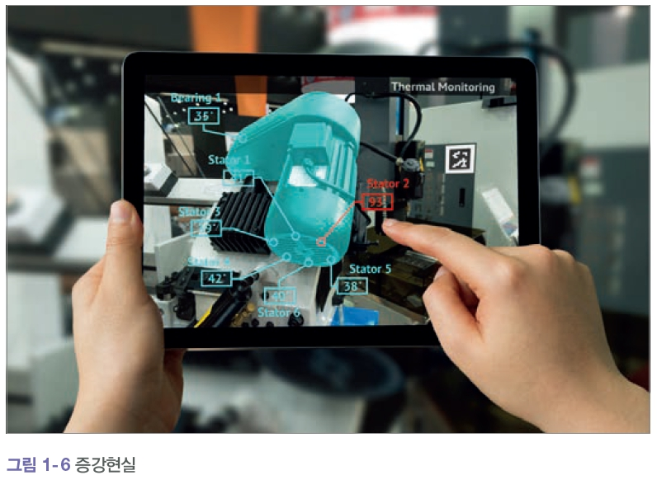
메타버스의 개념
4. 증강현실(Augmented Reality)
게임 ‘포켓몬 고’, 영화 《아이언맨》 토니 스타크 헬멧
현실 세계에 가상의 이미지를 결합하여 실재하는 것처럼 보여줌

Slide 15
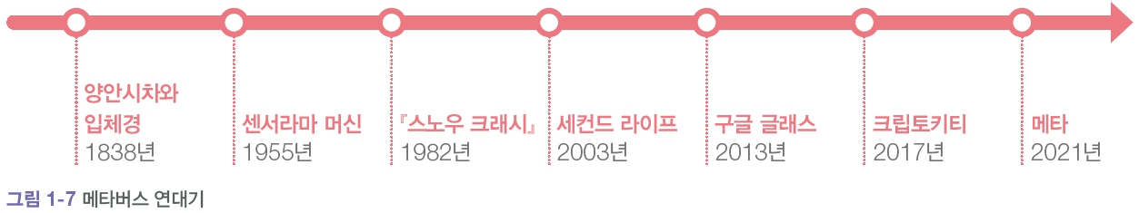
메타버스의 개념
메타버스의 역사
메타버스 관련 소설이나 영화 이래로 상상을 현실로 만들기 위한 여러 기술이 개발되었고 출현에 영향을 끼쳤음

Slide 16
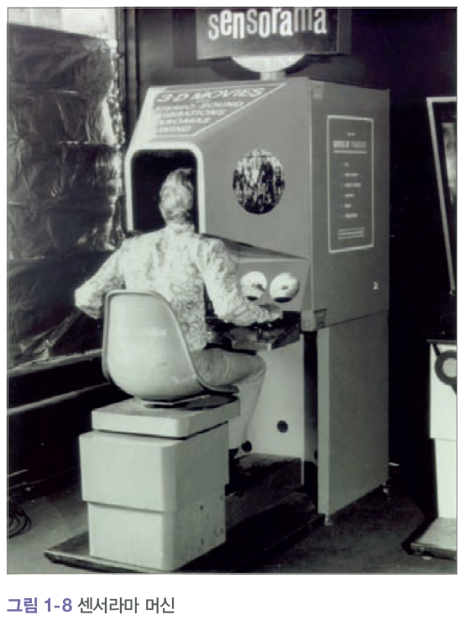
메타버스의 개념
1. VR과 메타버스 소설
양안시차와 입체경
소설 『피그말리온의 안경』
센서라마 머신
소설 『스노우 크래시(Snow Crash)』

Slide 17
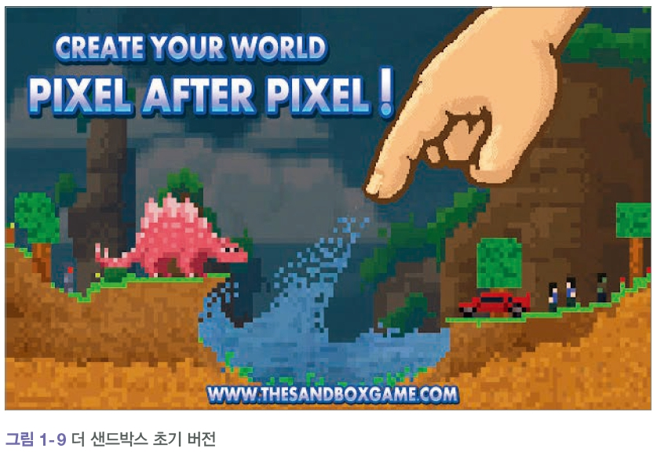
메타버스의 개념
2. 초기 버전 메타버스
액티브 월드(Active Worlds), 세컨드 라이프(Second Life)
소설 『레디 플레이어 원』
마인크래프트, 더 샌드박스

Slide 18
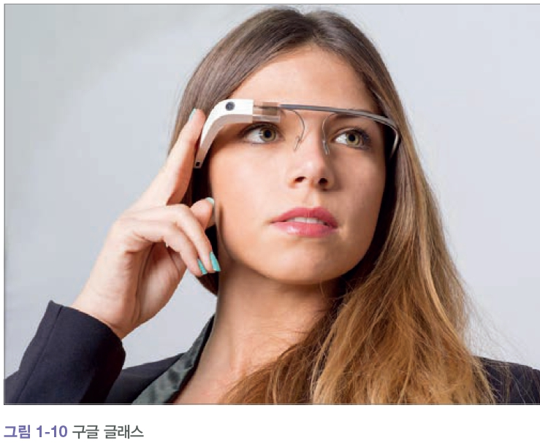
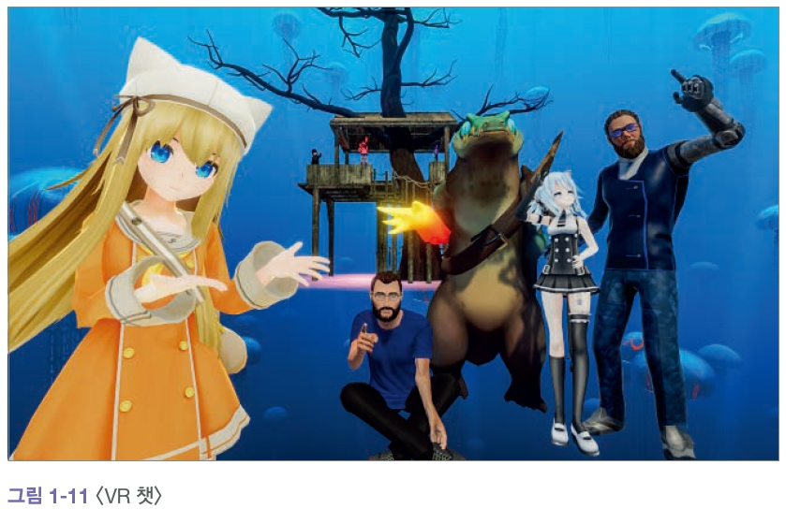
메타버스의 개념
오큘러스 VR, 구글 글래스
레이밴 스토리
포켓몬 고, VR 챗

Slide 19
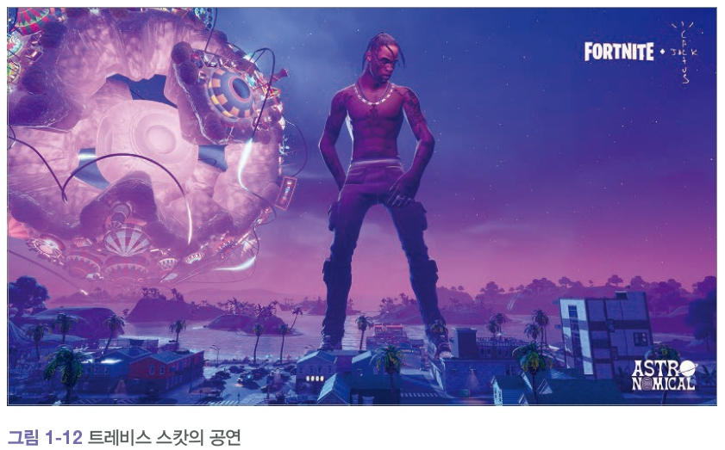
메타버스의 개념
3. 게임 기술과 고도화된 메타버스 플랫폼
슈퍼마리오 AR
크립토키티(Cryptokitties)
트레비스 스캇의 포트나이트 가상 콘서트

Slide 20
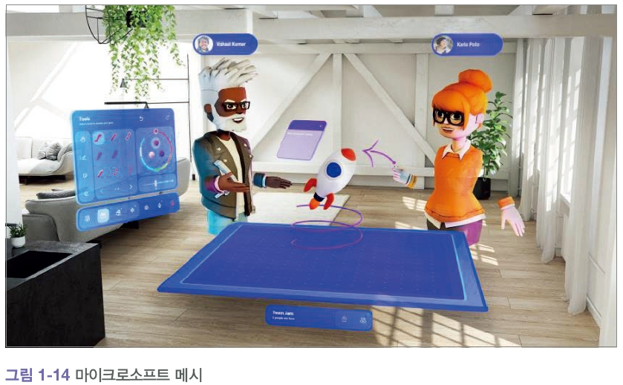
메타버스의 개념
마이크로소프트 팀즈, 메시

Slide 21
02
메타버스 속성

Slide 22
메타버스의 속성(Meta CEO, 마크 저커버그(Mark Zuckerberg)
속성 | 특징
실재감(Presence) | 실제 현장에 있는 듯한 느낌
아바타(Avatars) | 메타버스에서 자신을 표현하는 수단
개인공간(Home Space) | 사진, 영상, 디지털 상품을 보관하는 개인공간
순간이동(Teleporting) | 언제든 원할 때 다양한 가상세계로 이동 가능
상호운용성(Interoperability) | 자신의 아바타와 디지털 아이템을 다양한 앱과 경험에 적용 가능
프라이버시/안전 (Privacy & Safety) | 개인정보보호와 안전은 첫 단계부터 메타버스에 내재
가상재화(Virtual Goods) | 사진, 영상, 예술, 음악, 영화, 책, 게임 등 가상 상품
자연스러운 조작 환경 (Natural Interface) | 자연스럽게 디바이스와 상호작용하는 익숙한 사용 환경

Slide 23
3. 메타버스 특징

Slide 24
메타버스의 주요특징
: SPICE 모델 ***
1
Seamlessness(영속성)
메타버스상에서의 경험은 단절되지 않고 연결됨
2
Presence(실재감)
메타버스 안에서 물리적 접촉 없이도 사회적, 공간적 실재감을 느낄 수 있음
3
Interoperability(상호운영성)
메타버스 안의 데이터와 정보는 현실세계와 연동

Slide 25
메타버스의 주요특징
4
Concurrence(동시성)
다수의 사용자가 하나의 메타버스 안에서 동시 존재하며 활동
5
Economy(경제흐름)
메타버스는 돈의 흐름이 존재하는 공간

Slide 26
4. 메타버스 1.0 & 2.0

Slide 27
메타버스 1.0
: 메타버스 1.0 의 4가지 시나리오: 증강 현실, 라이프 로깅, 거울 세상, 가상 현실
증강(Augmentation)
증강 현실 (AUGMENTED REALITY) | 라이프 로깅 (LIFELOGGING)
현실 세계에 있는 아날로그적 물리적 대상에 디지털 데이터를 겹쳐 보여주는 기술 실제 현실 세계에 투영함으로써 실제감이 높고 몰입도 유도 가능 포켓몬고(pokemon GO) | 사람 또는 사물이 경험하는 일상 정보를 데이터화하여 수집하고 저장, 묘사함 인스타그램, 페이스북 등 소셜 미디어, 트위터 등
거울 세상 (MIRROR WORLD) | 가상 현실 (VIRTUAL REALITY)
현실 세계를 디지털 세상으로 투영시킴 지리적 또는 정보적으로 정확한 방식으로 매핑시켜 편의성 게공 구글 어스(Google Earth), 배달 앱, 부동산앱, Zoom | 실제처럼 느끼게 한 컴퓨터로 시뮬레이션 한 온라인 디지털 가상 세상 개인 또는 사물의 자아 또는 행위에 초점이 맞춰져 있음 게임,호라이즌
사용자 밖 세상을 관찰 (External)
예
사용자가 적극적 개입 (Intimate)
예
예
예
시뮬레이션(Simulation)

Slide 28
메타버스 2.0
: 메타버스 2.0의 4가지 재 분류: AR, AVATAR***, DIGITAL TWIN, VR
증강(현실 + 디지털)
DIGITAL REALITY XR (AR) | DIGITAL ME (AVATAR)
DIGITAL TWIN | DIGITAL REALITY XR (VR)
사용자는 콘텐츠 밖에서 (Outside)
사용자가 콘텐츠 속으로 (Into the Contents)
가상(완전 디지털)

Slide 29

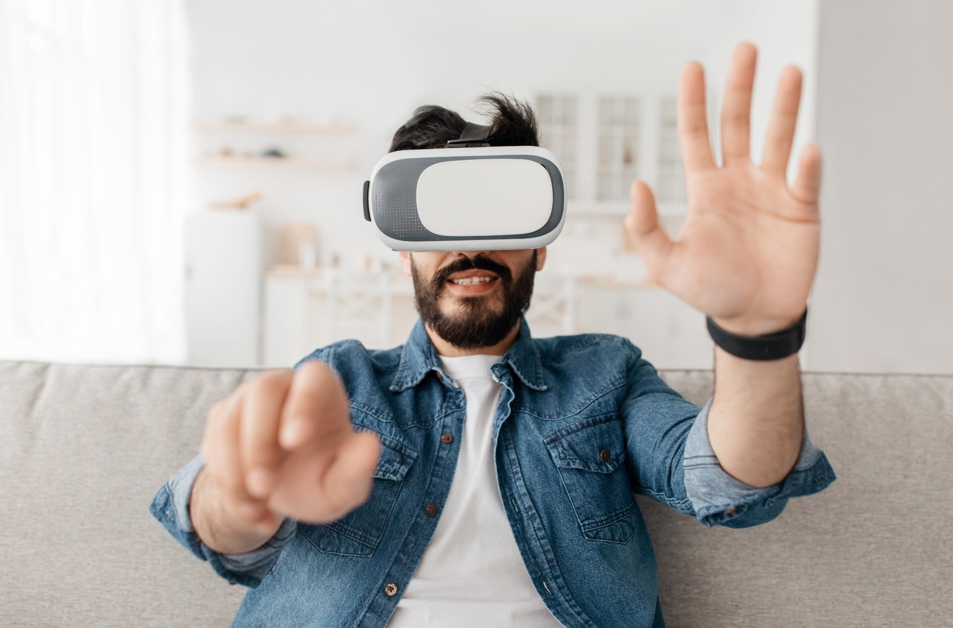
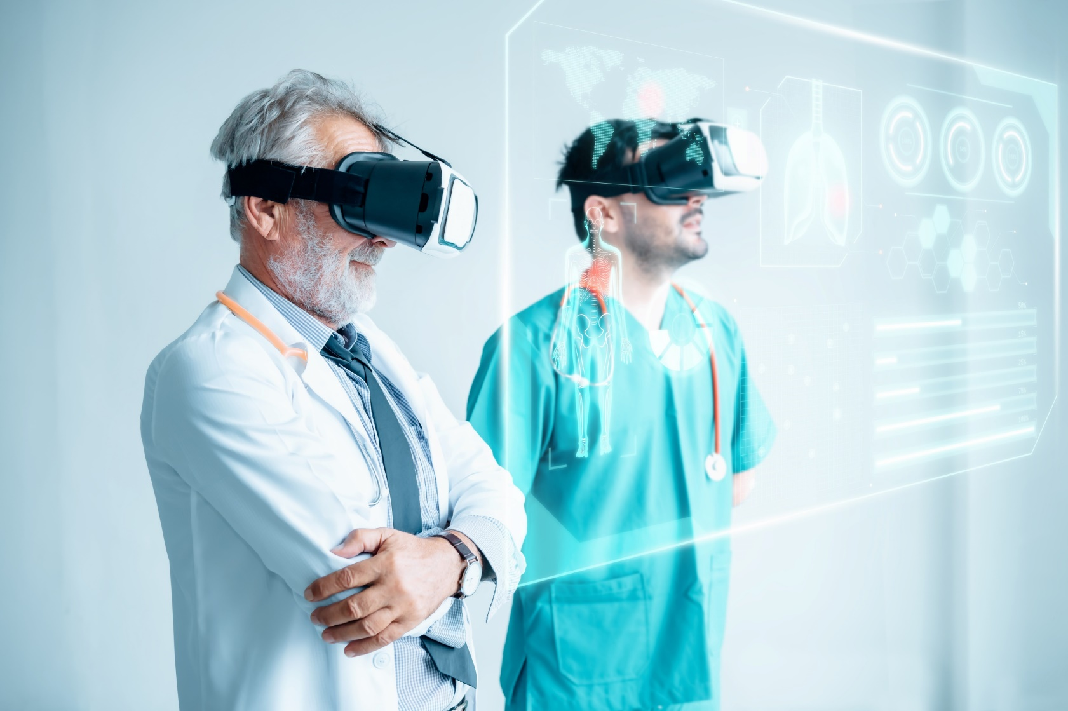
본질적 접근
: 메타버스 2.0(DIGITAL X)
01
02
03
디지털 美
(AVATAR)
디지털 현실 (XR)
디지털 트윈 (DIGITAL TWIN)
소통·마케팅·욕망의 공간
기술·미래의 공간
비용 절감 & 안전의 공간
혁신적 이미지 구축
MZ세대와 소통, 마케팅가능
스타, IP의 공간(NFT)
욕망의 공간
아직 기기·부품, 그리고 콘텐츠와 서비스 투자와 개발이 필요한 영역
미래에 스마트폰을 대체할 새로운 혁신 영역
기업에서 시뮬레이션·자동화 등 지속적인 비용 절감을 위해서 진행해 왔음
의료 정보 등 일반 영역에서도 향후 활성화될 영역

Slide 30
5. 메타버스 5가지 코어

Slide 31
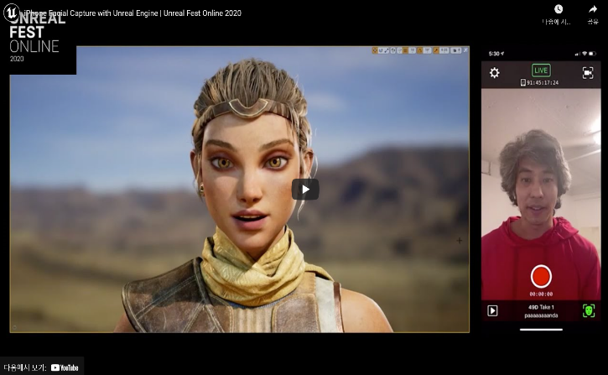
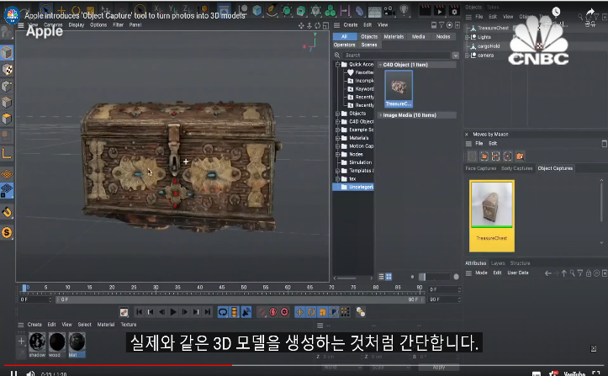
메타버스의 5가지 코어
1
하드웨어(Hardware)
메타버스에 접근, 상호작용 또는 개발하는 데 사용되는 물리적 기술 및 장치의 판매 및 지원
iPhone Facial Capture with Unreal Engine | Unreal Fest Online 2020
https://youtu.be/R3c4WjSFXJg
Apple introduces 'Object Capture' tool to turn photos into 3D models https://youtu.be/88rttSh7NcM

Slide 32
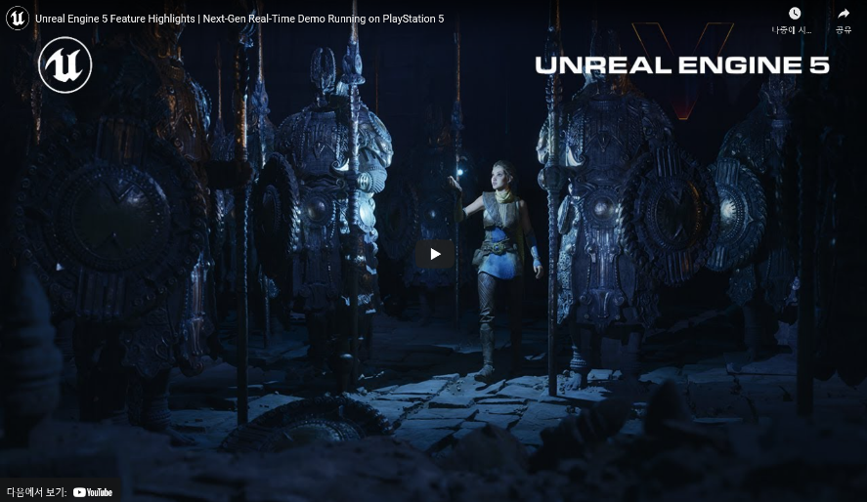
메타버스의 5가지 코어
2
네트워킹(Networking)
백본 제공자, 네트워크, 교환 센터, 이들 사이를 라우팅하는 서비스 및 소비자에게 '라스트 마일' 데이터를 관리하는 서비스에 의한 지속적인 실시간 연결, 고대역폭 및 분산형 데이터 전송
Unreal Engine 5 Feature Highlights | Next-Gen Real-Time Demo Running on PlayStation 5
https://youtu.be/EFyWEMe27Dw

Slide 33
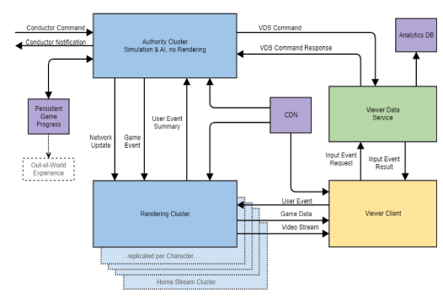
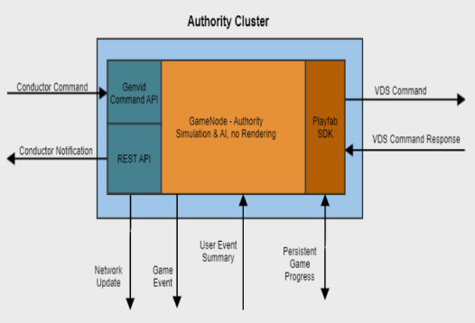
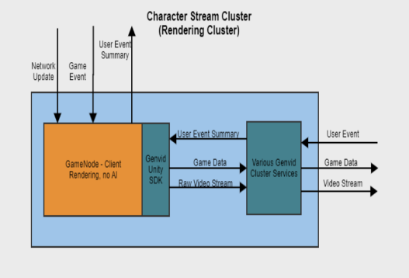
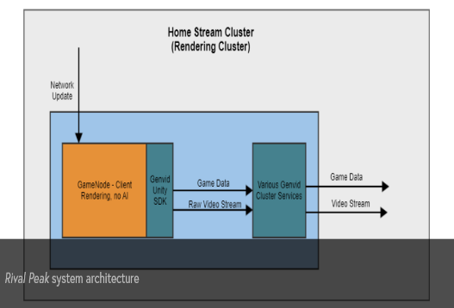
메타버스의 5가지 코어
3
컴퓨팅(Compute)
물리 계산, 렌더링, 데이터 조정 및 동기화, 인공 지능, 프로젝션, 모션 캡처 및 번역과 같은 다양하고 까다로운 기능을 지원하는 메타버스를 지원하기 위한 컴퓨팅 성능의 활성화 및 공급

Slide 34
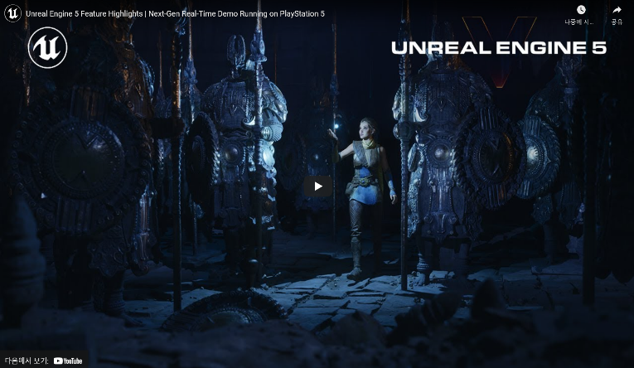
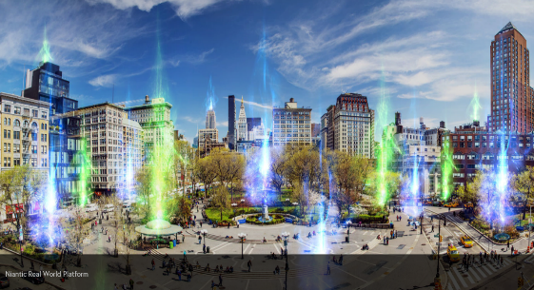
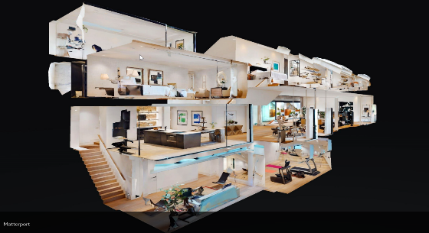
메타버스의 5가지 코어
4
가상 플랫폼(Virtual Platforms)
사용자와 기업이 다양한 경험(예: 자동차 경주, 페인트 칠)을 탐색, 생성, 사교 및 참여할 수 있는 몰입형 디지털 및 종종 3차원 시뮬레이션, 환경 및 세계의 개발 및 운영 그림 그리기, 수업 듣기, 음악 듣기), 경제 활동에 참여
GAME OF THRONES in Minecraft | Kings Landing Download | Cinematic
https://youtu.be/nmwx7pSrBFM

Slide 35
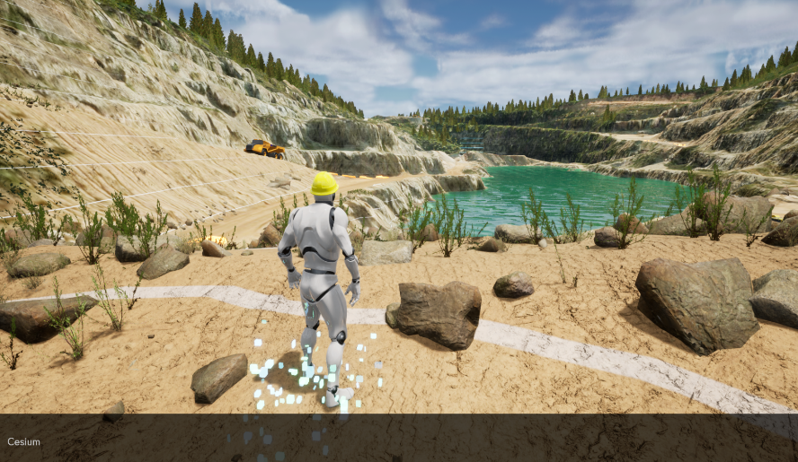
메타버스의 5가지 코어
5
교환 도구 및 표준(Interchange Tools and Standards)
상호 운용성을 위한 실제 또는 사실상 표준 역할을 하고 메타버스의 생성, 운영 및 지속적인 개선을 가능하게 하는 도구, 프로토콜, 형식, 서비스 및 엔진
Twinmotion 2021.1 Release Trailer https://youtu.be/9wQszuT7xLc

Slide 36
06
웹 3.0과 메타버스

Slide 37
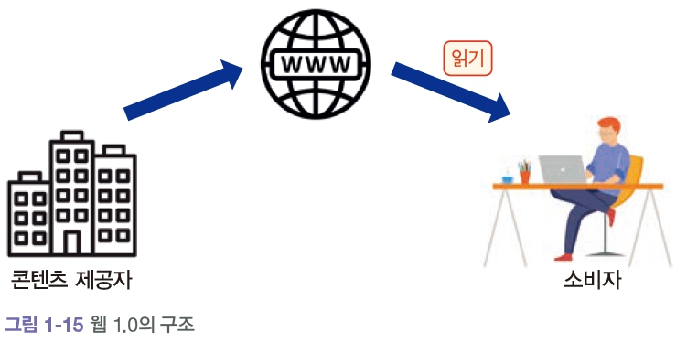
06. 웹 3.0과 메타버스
I. 웹 3.0
웹의 기술 발전과 사용 형태 변화에 따라 웹 1.0, 웹 2.0, 웹 3.0으로 구분
1. 웹 1.0 : 읽기 중심으로 정적인 정보 제공
사용자가 웹의 콘텐츠를 검색하고 읽는 단방향의 기술

Slide 38
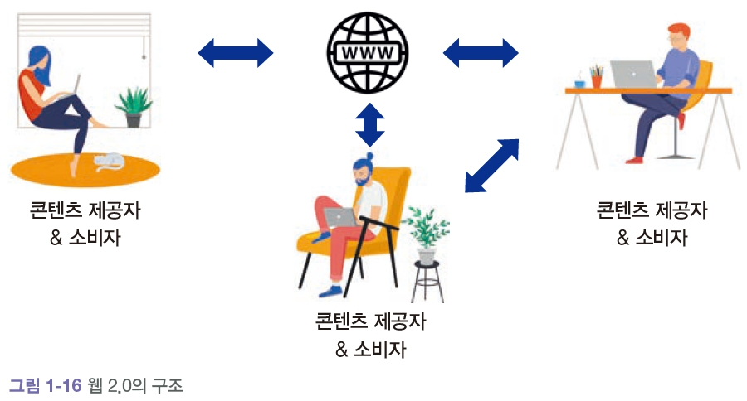
06. 웹 3.0과 메타버스
2. 웹 2.0 : 중앙 집중화 상호작용 플랫폼
사용자가 개발, 공유, 참여하는 쌍방향 상호작용 가능

Slide 39
06. 웹 3.0과 메타버스
웹 2.0은 중앙집권적 시스템
빅테크 기업의 독과점
개인정보 유출
지나친 상업주의
여론에 과도한 영향력
[하나 더 알기] 웹 2.0에서 나타난 부작용

Slide 40
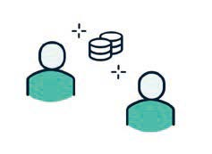

06. 웹 3.0과 메타버스
3. 웹 3.0 : 개인화된 웹서비스, 블록체인, 탈 중앙화된 의사결정
탈중앙화로 사용자가 데이터를 소유
웹 3.0의 주요 특성*** : 블록체인, 탈중앙화, 시맨틱 웹(지능형 웹)
=> 블록체인: 시스템을 변경, 해킹 또는 속이는 것을 어렵거나 불가능하게 만드는 탈중앙화 방식으로 정보를 기록하는 시스템
① 철수가 영희에게 송금 ② 거래가 블록으로 표현됨
[하나 더 알기] 블록체인과 거래

Slide 41
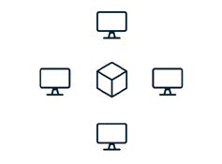
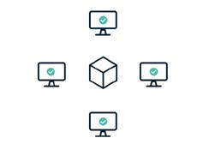


06. 웹 3.0과 메타버스
③ 블록이 네트워크에 전파됨 ④ 네트워크가 거래 승인
⑤ 블록이 블록체인에 연결됨 ⑥ 거래 완성

Slide 42
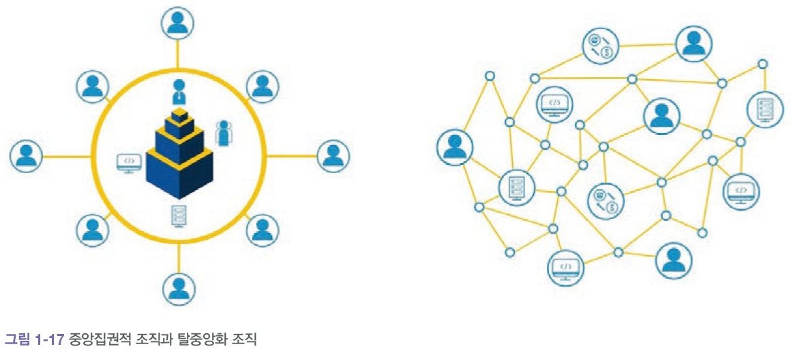
06. 웹 3.0과 메타버스
탈중앙화
클라이언트-서버 모델의 중앙집권적 조직
↔ 탈중앙화 자율조직(DAO)

Slide 43
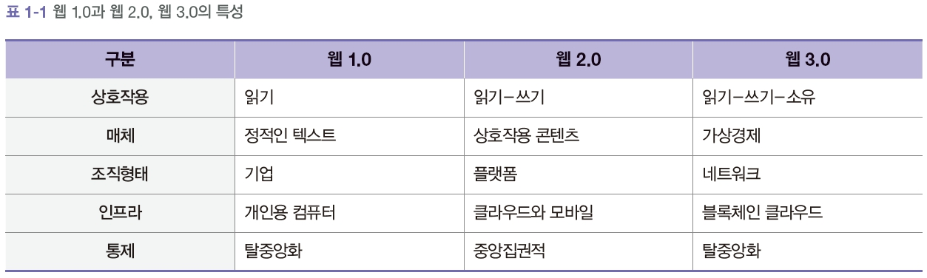
06. 웹 3.0과 메타버스
시맨틱 웹(semantic web)
컴퓨터가 정보의 구조를 이해하고 추론하는 지능형 웹

Slide 44
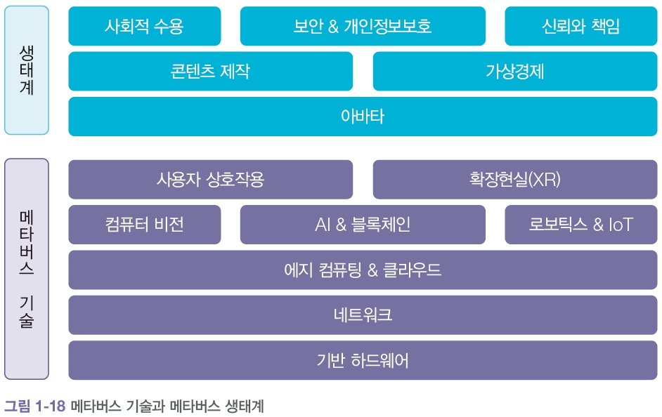
06. 웹 3.0과 메타버스
II. 메타버스 생태계
에지 컴퓨팅: 사용자 또는 데이터 소스의 물리적인 위치나 그 근처에서 컴퓨팅을 수행하는 것
=> 데이터를 그 생성 위치와 가까운 곳에서 처리, 분석 및 저장하여 실시간에 가까운 빠른 분석과 응답이 가능

Slide 45
07
메타버스 플랫폼과 쟁점

Slide 46
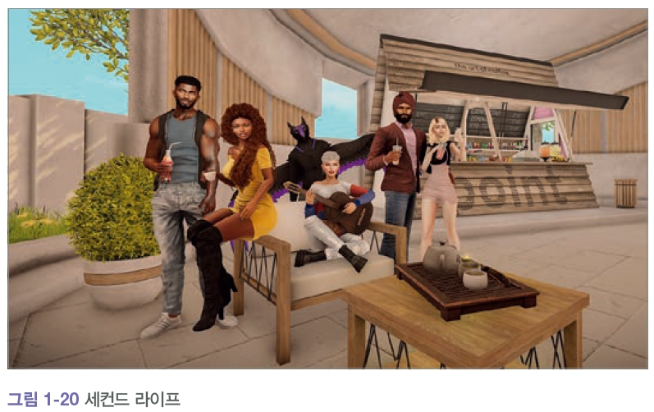
07. 메타버스 플랫폼과 쟁점
I. 주요 메타버스 플랫폼
1. 세컨드 라이프
모든 메타버스가 참고하는 초기 모델이자 최초의 가상세계 서비스
2000년대 후반 사용자 수가 급감

Slide 47
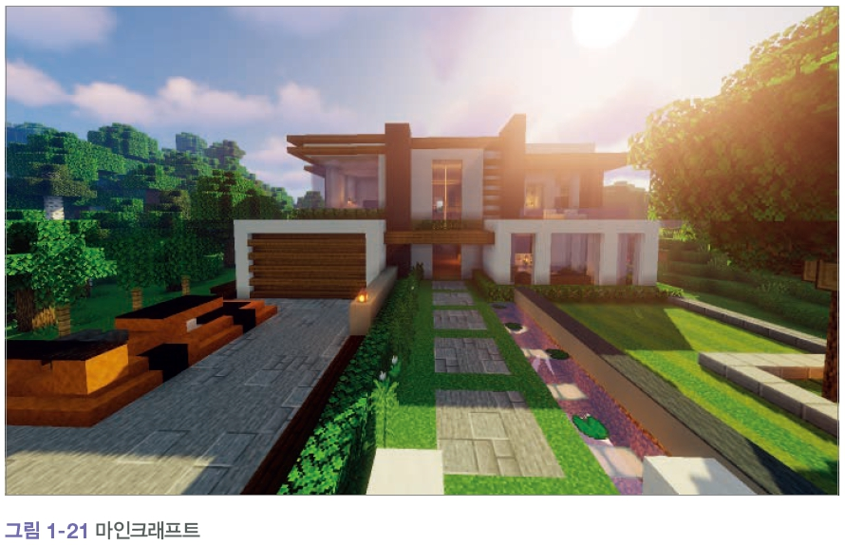
07. 메타버스 플랫폼과 쟁점
2. 마인크래프트
마이크로소프트가 공급하는 게임형 메타버스

Slide 48
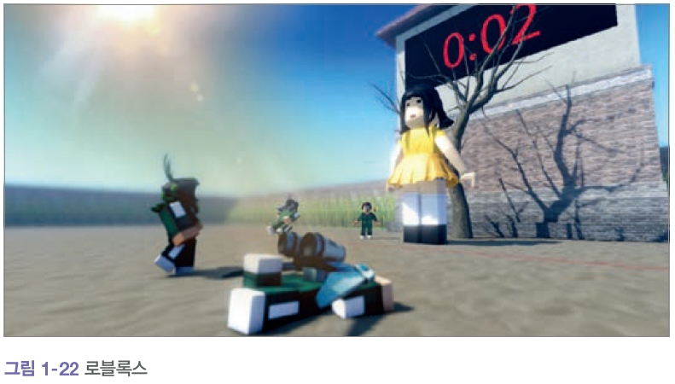
07. 메타버스 플랫폼과 쟁점
3. 로블록스
메타버스 붐을 이끈 게임형 메타버스

Slide 49
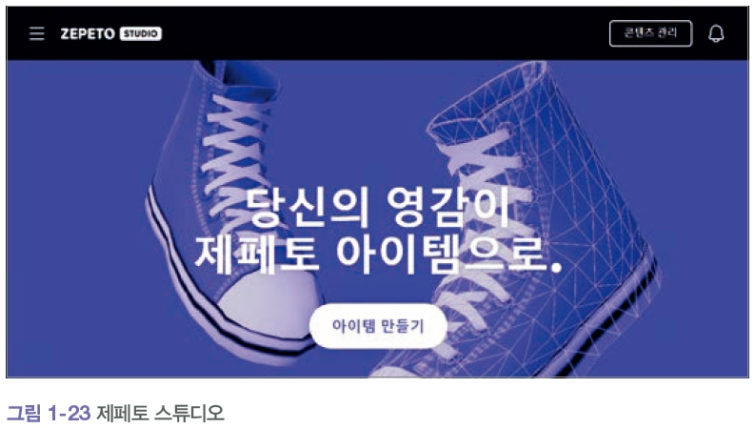
07. 메타버스 플랫폼과 쟁점
4. 제페토
AR을 활용하는 SNS형 메타버스

Slide 50
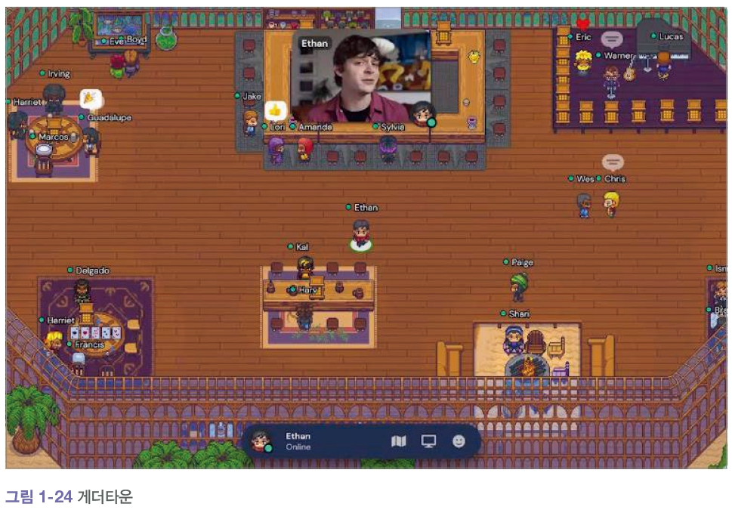
07. 메타버스 플랫폼과 쟁점
5. 게더타운 **
재택근무와 화상회의에 적합한 오피스 메타버스
줌 피로 현상을 해결

Slide 51
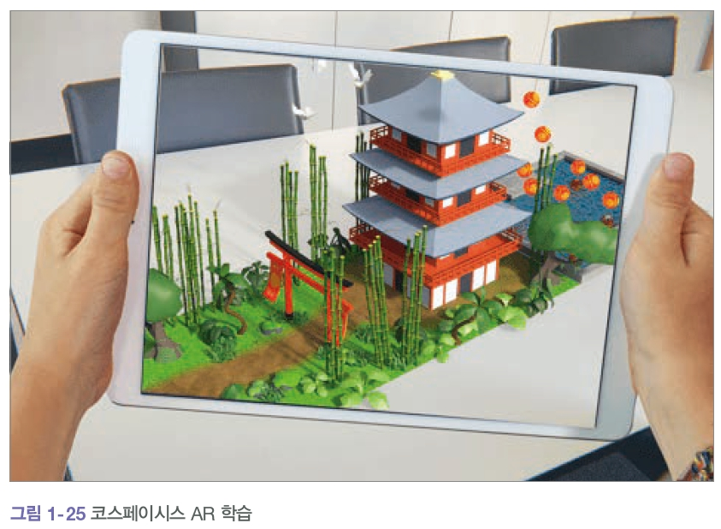
07. 메타버스 플랫폼과 쟁점
6. 코스페이시스 에듀
VR과 AR 콘텐츠를 제작하고 실행하는 플랫폼
코드를 작성해 콘텐츠에 상호작용 적용

Slide 52
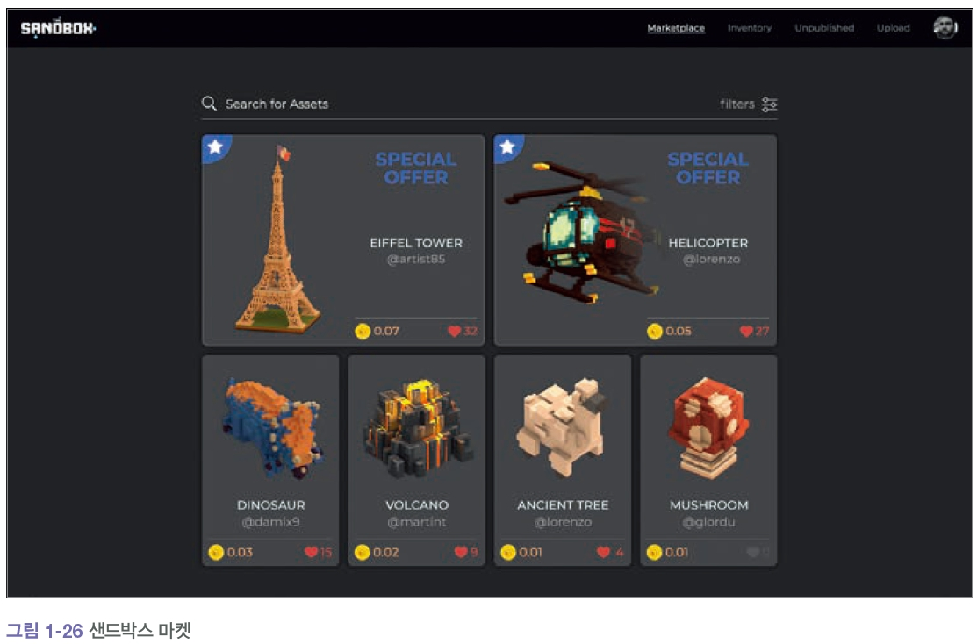
07. 메타버스 플랫폼과 쟁점
7. 더 샌드박스
블록체인 기반 게임형 메타버스

Slide 53
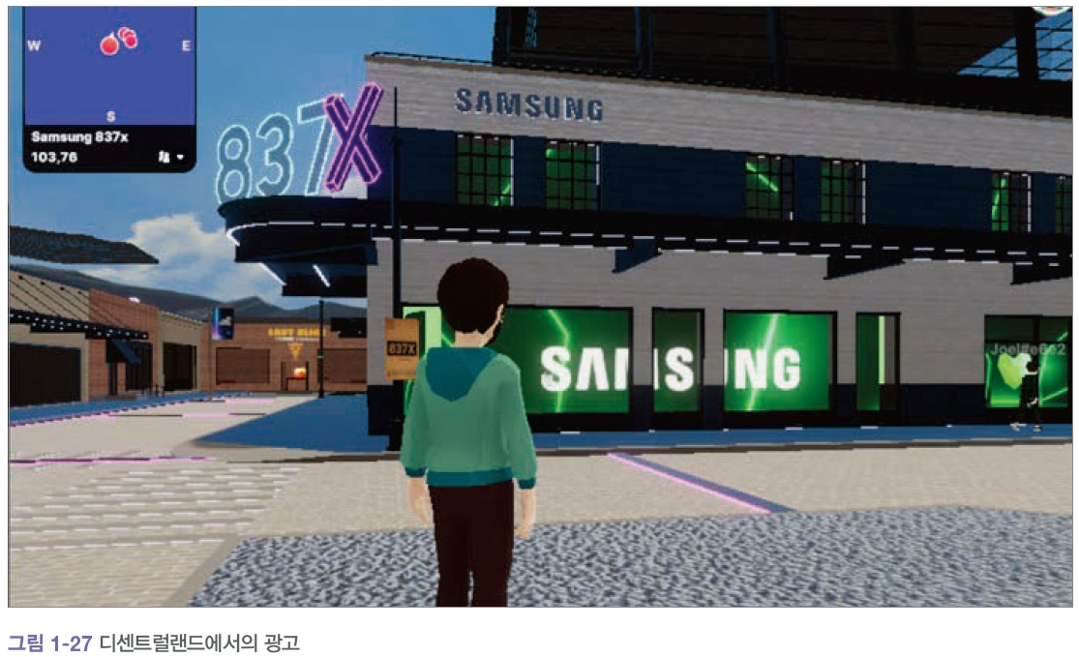
07. 메타버스 플랫폼과 쟁점
8. 디센트럴랜드
탈중앙화 지향하는 블록체인 메타버스
DAO

Slide 54
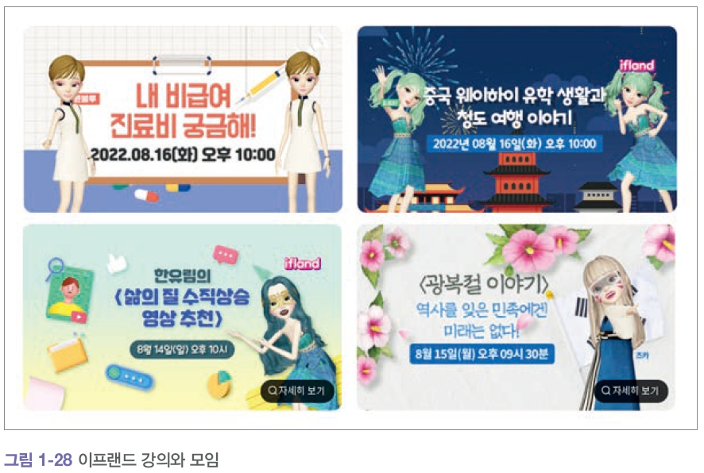
07. 메타버스 플랫폼과 쟁점
9. 이프랜드
강연과 모임 중심 비즈니스 플랫폼

Slide 55
07. 메타버스 플랫폼과 쟁점
II. 메타버스 쟁점
1. 메타버스와 범죄
새로운 기술과 소통방식이 새로운 범죄를 만듦
햅틱 수트
게임 아이템 절도를 처벌한 사례
‘메타버스 경찰’이 필요하다는 주장
2. 가상자산 해킹
메타버스에서 거래되는 자산의 가치 성장
가상자산 탈취, 자금 세탁 등 암호화폐 범죄 급증

Slide 56
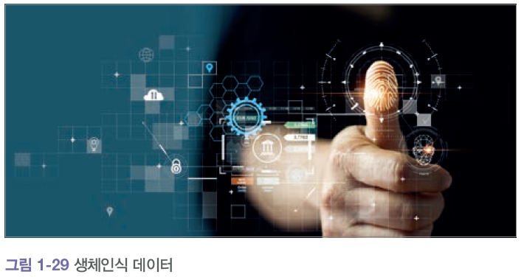
07. 메타버스 플랫폼과 쟁점
3. 개인정보 보호 문제
개인의 생체 데이터 악용될 우려
해킹으로 생체인식 데이터 도난

Slide 57
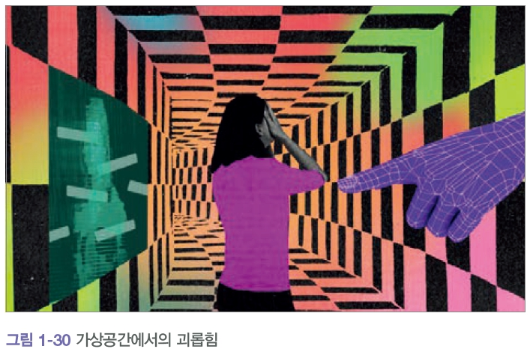
07. 메타버스 플랫폼과 쟁점
메타버스 주요 사용자인 어린이, 청소년 대상 범죄 발생
또래 간 욕설, 사이버폭력, 루머 유포
가상공간에서의 괴롭힘

Slide 58

07. 메타버스 플랫폼과 쟁점
4. 메타버스 중독
인터넷보다도 강한 중독성
디지털 중독 징후에 주의해야 함

Slide 59

07. 메타버스 플랫폼과 쟁점
5. 접근 격차
현재의 인터넷 접근 격차처럼 메타버스 접근 격차 발생할 것으로 예상됨
사회, 경제, 문화적 불평등과 빈부의 격차 심화 시킬 수 있음

